Slide 1
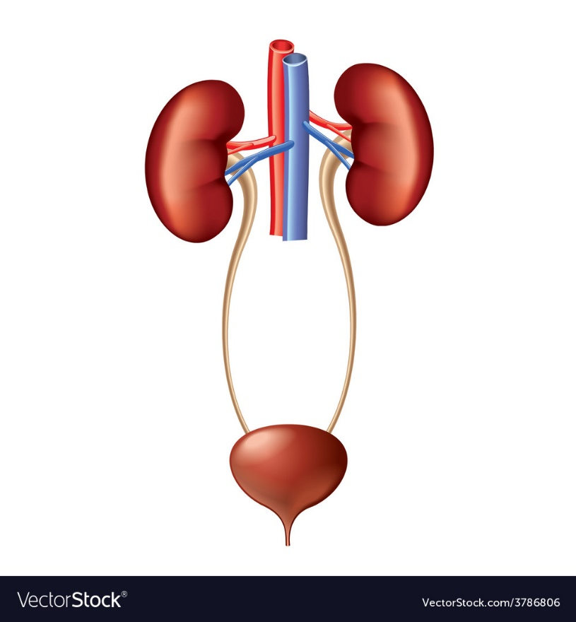
Κλινικο-παθολογοανατομική συζήτηση περιστατικών νόσων του ουροποιητικού συστήματος
Ανδρέας Χ. Λάζαρης - Ιατρός, Ιστοπαθολόγος
Χαράλαμπος Χ. Μυλωνάς - Ιατρός, Eιδικευόμενος Παθολογίας

Slide 2
Δομή και σκοπός
5 κλινικά περιστατικά για συζήτηση.
Σκοπός όχι η πλήρης κάλυψη της ύλης, αλλά η κατανόηση ορισμένων παθολογοανατομικών ευρημάτων και η διασύνδεσή τους με την κλινική πράξη.

Slide 3
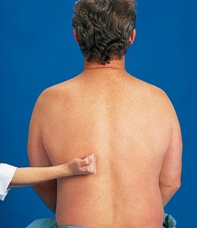
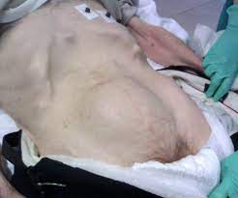
Βασικές γνώσεις
Ιστορικό: Πληροφορίες που μπορεί να αποκομίσει ο ιατρός από τον ασθενή και τους οικείους του σχετικά με το πρόβλημα του ασθενούς. Kύρια συμπτώματα από το ουροποιητικό: πόνος (νεφρικός, κωλικός νεφρού και ουρητήρα, πόνος ουροδόχου κύστης), διαταραχές στην ούρηση (ανουρία και ολιγουρία, πολυουρία, δυσουρία, συχνουρία, επιτακτικότητα, αποφρακτική ούρηση, ακράτεια ούρων) , μεταβολές στη σύσταση και υφή των ούρων (μακροσκοπική αιματουρία, ψευδοαιματουρία,θολερότητα, πνευματουρία και κοπρανουρία, ουρηθρικό έκκριμα) & μη ειδικά, γενικά συμπτώματα (π.χ. απώλεια βάρους,αίσθημα μόνιμης δίψας, κόπωσης, πυρετός).
Κλινική εξέταση: Επισκόπηση, ψηλάφηση, επίκρουση νεφρικής χώρας (ευαισθησία,θετικό σημείο Giordano: λιθιασικός κωλικός, οξεία πυελονεφρίτιδα)-υπερηβικής χώρας (αμβλύτητα πάνω από διατεταμένη ουροδόχο κύστη), ακρόαση νεφρικής χώρας στο πλαίσιο διερεύνησης πιθανής νεφραγγειακής υπέρτασης.

Slide 4
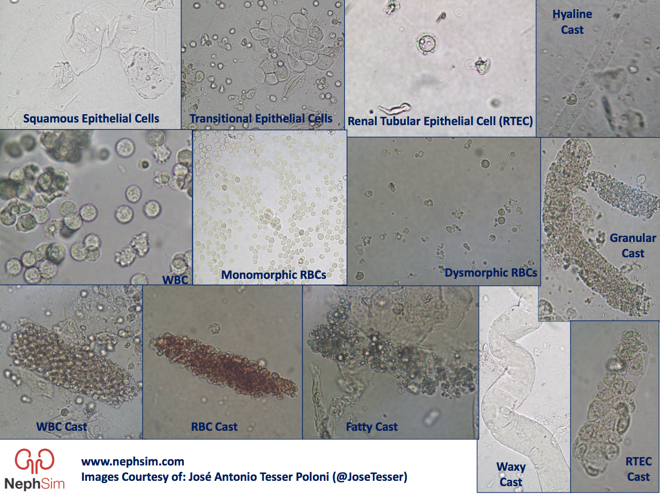
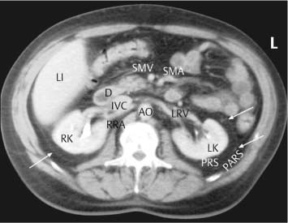
Βασικές γνώσεις
Εργαστηριακά: αιματολογικός, βιοχημικός, ανοσολογικός και μικροβιολογικός έλεγχος.
Απεικονίσεις: ακτινογραφίες, υπέρηχοι, αξονικές/μαγνητικές τομογραφίες, εξετάσεις πυρηνικής ιατρικής, αγγειογραφίες.

Slide 5
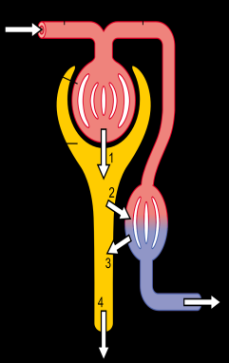
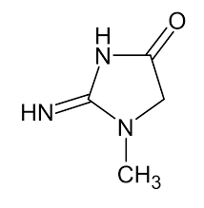
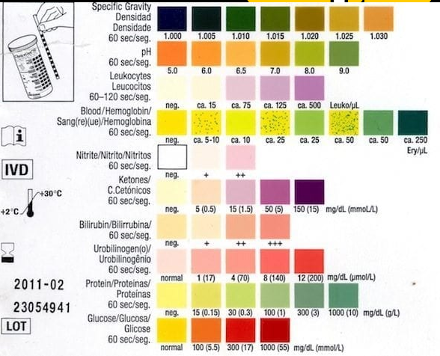
Ρυθμός σπειραματικής διήθησης (Glomerular Filtration Rate , GFR)
Ισοδυναμεί με τον όγκο πλάσματος ανά λεπτό που «καθαίρεται» από τοξικά προϊόντα μέσω των νεφρών. Αποτελεί το κύριο μέτρο αξιολόγησης της νεφρικής λειτουργίας, παρότι ο νεφρός έχει και άλλου τύπου λειτουργίες π.χ. παραγωγή ερυθροποιητίνης, ενεργοποίηση βιταμίνης D, συμπύκνωση/αραίωση των ούρων.
Κρεατινίνη
Οργανική ένωση, προϊόν αποδόμησης της φωσφορικής κρεατίνης που εμπεριέχεται στους μύες. Αποβάλλεται εξ ολοκλήρου από τους νεφρούς, και αυξημένη ποσότητα της στον ορό ισοδυναμεί πρακτικά με μειωμένη κάθαρσή της από το πλάσμα. Αποτελεί έμμεσο δείκτη του ρυθμού σπειραματικής διήθησης.
Γενική ούρων
Βιοπαθολογική εξέταση. Αποτελείται από 2 μέρη.
Το πρώτο είναι η ταινία μέτρησης/stick ούρων
που αξιολογεί την παρουσία
λευκώματος/σακχάρου/ουροχολινογόνου/αιμοσφαιρίνης/
λευκοκυττάρων/μικροβίων μέσω χρωματογραφίας,
ενώ το δεύτερο είναι η μικροσκόπηση των ούρων, όπου παρατηρούμε λευκά αιμοσφαίρια/ερυθρά (δύσμορφα ή μη)/κυλίνδρους/μικροοργανισμούς.

Slide 6
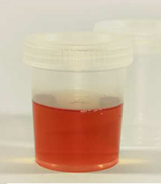
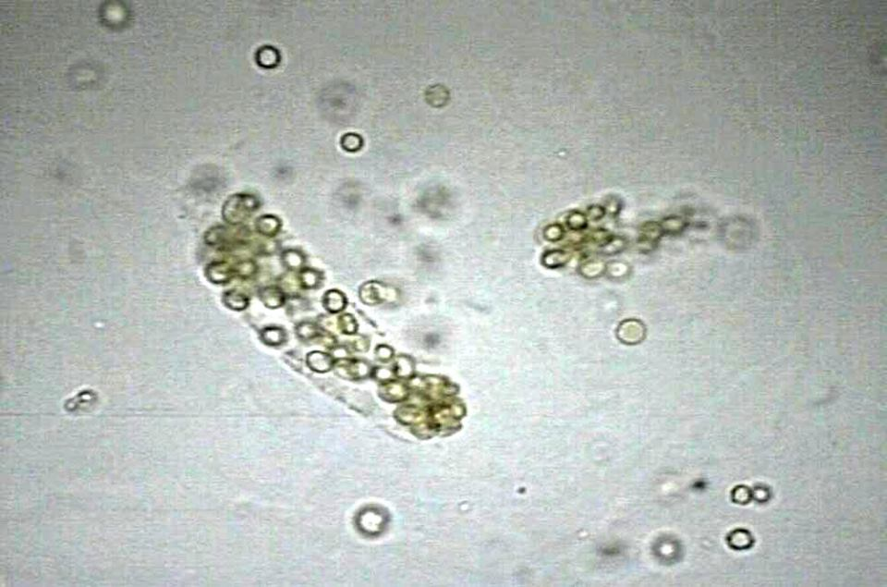
Περιστατικό 1
Ιστορικό:
Άνδρας 20 ετών προσέρχεται λόγω ορατής αιματουρίας
από ημέρας. Αναφέρει, προ 10ημέρου, νόσηση από κοινό κρυολόγημα.
Κλινική εξέταση:
Χωρίς ευρήματα
Λοιπός εργαστηριακός έλεγχος:
Κρεατινίνη: 2 mg/dl (φ.τ.: <1.3)
Γενική εξέταση ούρων
Πρωτεϊνη: ++
Πολλά ερυθρά αιμοσφαίρια (εκ των οποίων αρκετά δύσμορφα)
Ερυθροκυτταρικοί κύλινδροι

Slide 7
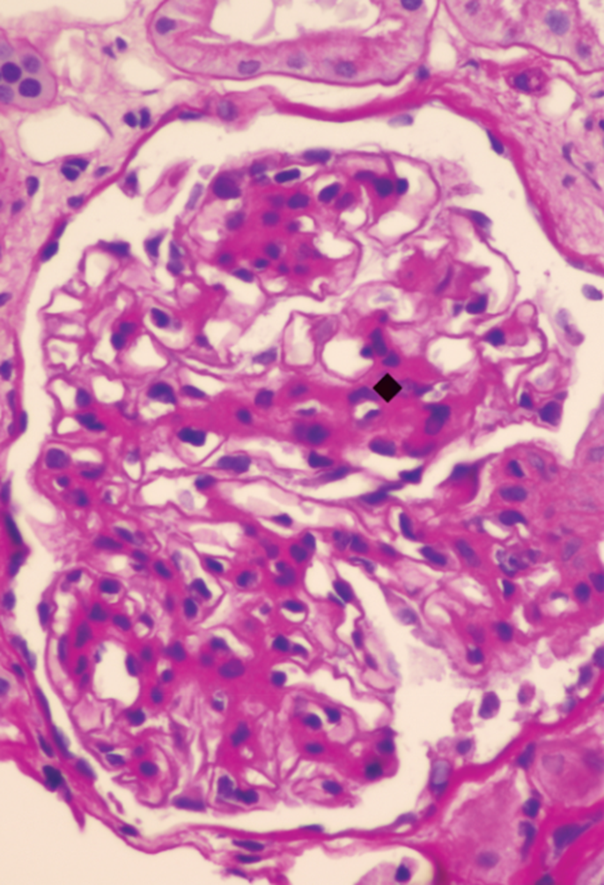
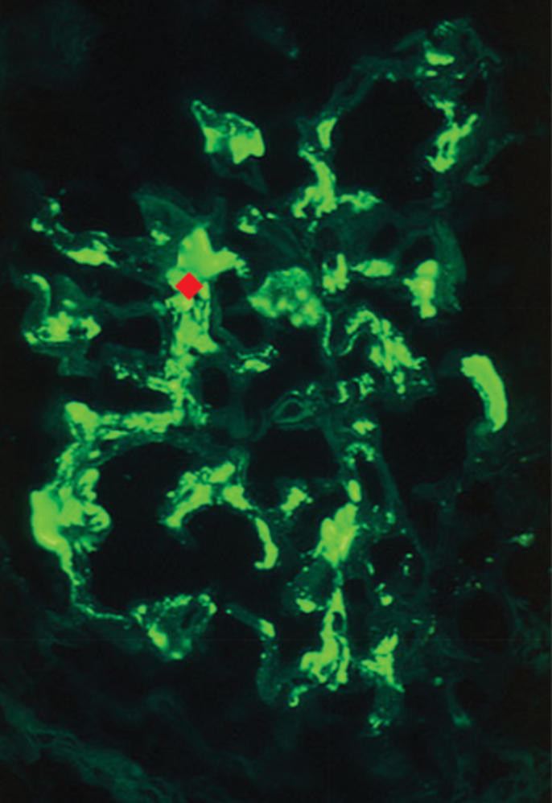
M1
ΝΕΦΡΙΚΗ ΒΙΟΨΙΑ (χρώση PAS) ΚΑΙ ΑΝΟΣΟΦΘΟΡΙΣΜΟΣ ΓΙΑ IGA

Slide 8
Ποια η διάγνωσή σας;
Ποια η πρόγνωση;
Με ποια νόσο δυσαπορρόφησης θα μπορούσε (ορισμένες φορές) να σχετίζεται;
Notes:
Nεφροπάθεια IgA. H συχνότερη πρωτοπαθής σπειραματονεφρίτιδα παγκοσμίως. Εξορισμού, κυριαρχία ή συγκυριαρχία μεσαγγειακών εναποθέσεων IgA, εν τη απουσία συστηματικών νοσημάτων.H ανοσοϊστολογία στο υλικό της νεφρικής βιοψίας θέτει την διάγνωση. Αίτιο της νόσου: πτωχά γαλακτοζυλιωμένη IgA1.
Οι περισσότεροι αυτοϊώνται χωρίς θεραπεία, όμως το 25%-50% των ασθενών θα προχωρήσουν σε χρόνια νεφρική ανεπάρκεια μέσα σε 20 χρόνια. Η νόσος υποτροπιάζει στο 30% των νεφρικών αλλομοσχευμάτων (μοσχευμάτων από άλλους ανθρώπους).
Η δευτεροπαθής μορφή της νεφροπάθειας IgA συνδέεται με κοιλιοκάκη (όπως, εξάλλου, και με χρόνια ηπατική νόσο και HIV). H πορφύρα Henoch Schonlein στα παιδιά σχετίζεται με τη νεφροπάθεια IgA, αλλά διαφέρει σημαντικά από αυτή.

Slide 9
ΠΟΙΚΙΛΑ ΠΡΟΤΥΠΑ ΑΛΛΟΙΩΣΕΩΝ ΤΗΣ ΝΕΦΡΟΠΑΘΕΙΑΣ IgA ΣΤΟ ΦΩΤΟΜΙΚΡΟΣΚΟΠΙΟ
Αλλοιώσειςαναπαραγώγιμες από τους ιστοπαθολόγους και προγνωστικές της έκβασης. Ταξινόμηση της Οξφόρδης:
Μεσαγγειακή υπερπλασία/κυτταροβρίθεια
(M0: ≤ 50% των σπειραμάτων, M1: > 50% των σπειραμάτων): > 3 πυρήνες μεσαγγειακών κυττάρων / περιφερική μεσαγγειακή περιοχή, όχι δίπλα στον αγγειακό πόλο, σε χρωματισμένη τομή με PAS, πάχους 2 - 3 μm.
Ενδοτριχοειδική υπερπλασία/κυτταροβρίθεια
(Ε0: απουσιάζει, E1: υπάρχει): Αριθμός ανοσοθετικών στο CD68 κυττάρων > 6 στο περισσότερο προσβεβλημένο σπείραμα του δείγματος χαρακτηρίζεται ως Ε1.
Σε ασθενείς με πρωτεϊνουρία < 0,5 g/24 h: οι βλάβες M1 και E1 προβλέπουν πρωτεϊνουρία > 1 g/24 h σε παρακολούθηση 5 ετών. Η Μ1 προβλέπει, ανεξάρτητα, την ταχεία απώλεια της νεφρικής λειτουργίας.
Τμηματική σπειραματοσκλήρυνση / συμφύσεις / συνέχειες
S0: απουσία, S1: παρουσία λόγω υπερδιήθησης, επουλωμένων νεκρωτικών βλαβών ή ποδοκυτταροπάθειας (S1p).
Σωληναριακή ατροφία / διάμεση ίνωση
(T0: καθόλου έως και 25% του φλοιού, T1: 26 - 50% του φλοιού, T2: > 50% του φλοιού). Η έκταση των εν λόγω αλλοιώσεων αντανακλά τη χρονιότητα της βλάβης και σχετίζεται με τη μακροπρόθεσμη έκβαση της νόσου.
Μηνοειδείς σχηματισμοί
(C0: απουσιάζουν, C1: 1 - 24% των σπειραμάτων με κυτταρικoύς / ινοκυτταρικούς μηνοειδείς σχηματισμούς, C2: ≥ 25% των σπειραμάτων με κυτταρικούς / ινοκυτταρικούς μηνοειδείς σχηματισμούς).
Άλλες βλάβες: ινωδοειδής νέκρωση (10% των βιοψιών), διπλασιασμός της σπειραματικής βασικής μεμβράνης (< 10% των βιοψιών), μεταβολές θρομβωτικής μικροαγγειοπάθειας (5 - 50% των βιοψιών, συνήθως συνδεόμενες με κακοήθη υπέρταση).
Η ενδοτριχοειδική υπερπλασία, οι μηνοειδείς σχηματισμοί και η νέκρωση φαίνεται πως ανταποκρίνονται στην ανοσοκαταστολή.

Slide 10
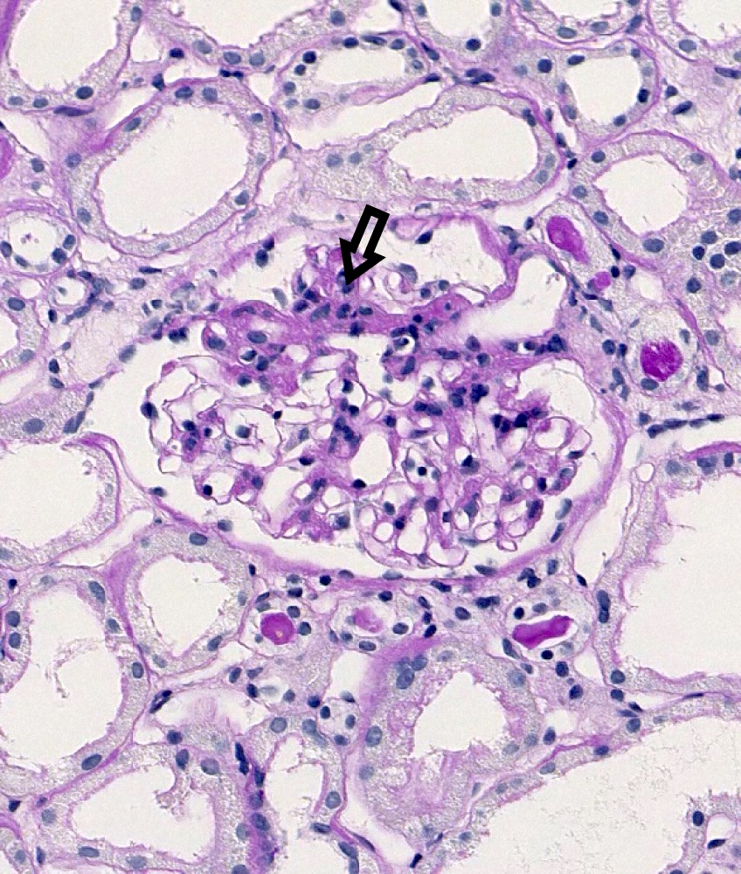
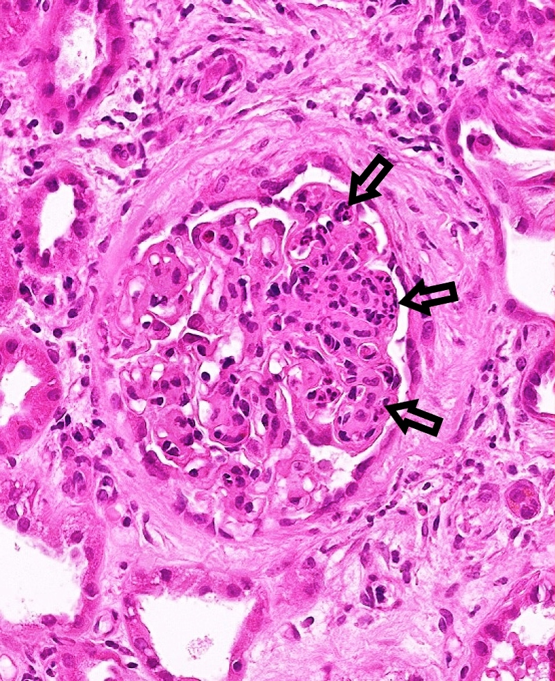
Αλλοίωση Ε1: Τριχοειδικές αγκύλες του σπειράματος γεμίζουν από φλεγμονώδη κύτταρα. A-H.
Aλλοίωση Μ1:
Η μεσαγγειακή κυτταροβρίθεια (≥ 4 κύτταρα/μεσαγγειακό χώρο) θα πρέπει να αξιολογείται στους μεσαγγειακούς χώρους μακριά από τον αγγειακό πόλο, σε τομές που έχουν χρωματιστεί με PAS.

Slide 11
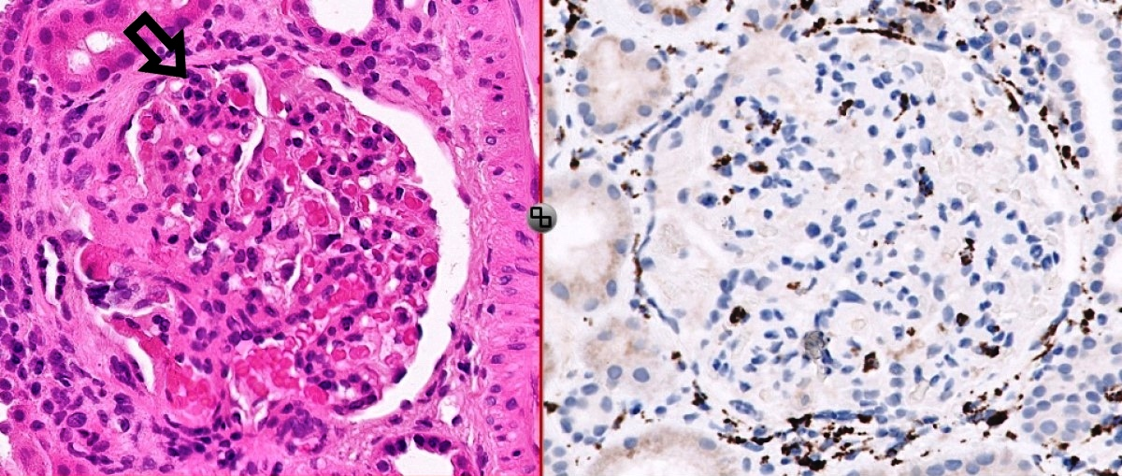
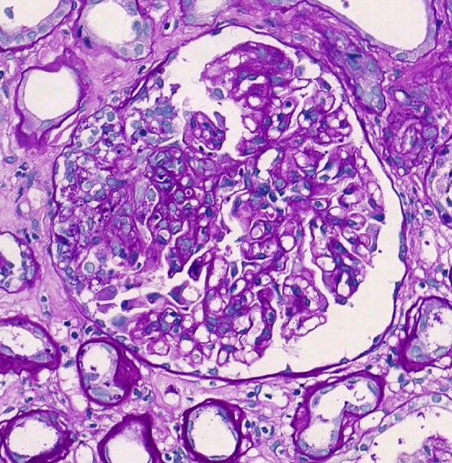
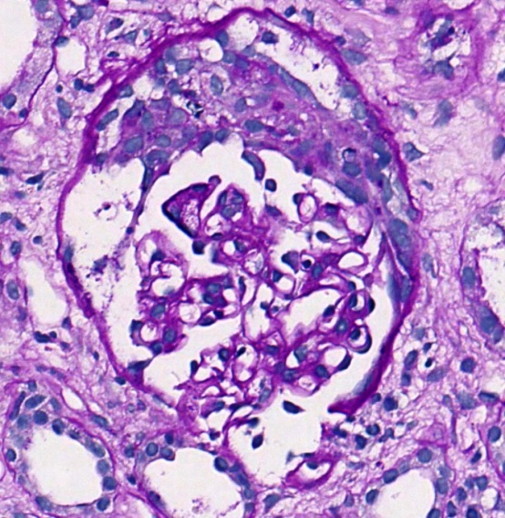
Ε1: Υπάρχει τμηματική ενδοτριχοειδική υπερπλασία (βέλος). Ο αριθμός των ενδοτριχοειδικών CD68+ κυττάρων σε αυτό το σπείραμα ήταν ο υψηλότερος σε ολόκληρη τη βιοψία και ήταν > 6. Η βλάβη αυτή προβλέπει, ως ανεξάρτητος παράγοντας, ταχεία απώλεια της νεφρικής λειτουργίας σε ασθενείς που δεν έχουν λάβει στεροειδή.
S1p:
Υπερπλασία του περισπλάγχνιου επιθηλίου (ποδοκυττάρων) σχετιζόμενη με τμηματική σκλήρυνση.PAS.
Η εν λόγω βλάβη σχετίζεται με υψηλότερη πρωτεϊνουρία ανά 24ωρο και χειρότερη επιβίωση του νεφρού ασθενών που δεν έχουν λάβει στεροειδή.
Μηνοειδής σχηματισμός:
> 2 στοιβάδες περίτονων επιθηλιακών κυττάρων (της Βωμάνειας κάψας) αναμεμιγμένα με ινοβλάστες και φλεγμονώδη κύτταρα, ανευρίσκονται εντός του ουρικού χώρου του σπειράματος.PAS.

Slide 12
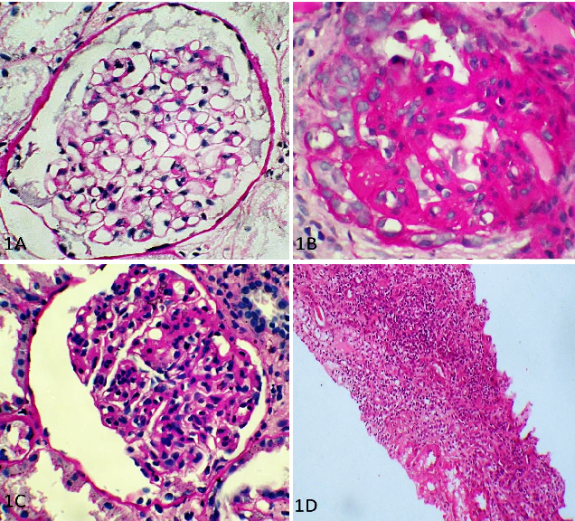
M0 E0 S0
M1 E1 S1
T2
M0 E1 S0

Slide 13
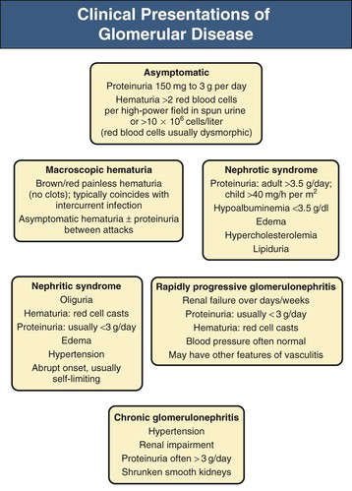

Slide 14
Περιστατικό 2
Ιστορικό:
Άνδρας 60 ετών, προσέρχεται αιτιώμενος αιματουρία. Αναφέρει επίσης οσφυαλγία από μηνός.
Κλινική εξέταση:
Ψηλαφητή μάζα δεξιάς πλάγιας κοιλιακής χώρας
Εργαστηριακός έλεγχος:
60% αιματοκρίτης (φ.τ.: 35-45)
Γενική ούρων
Πολλά ερυθρά αιμοσφαίρια (>100).
Χωρίς δύσμορφα ερυθρά.

Slide 15
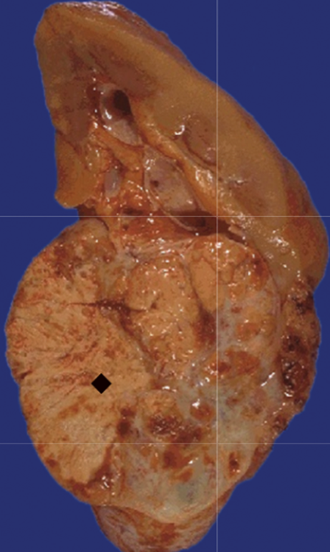
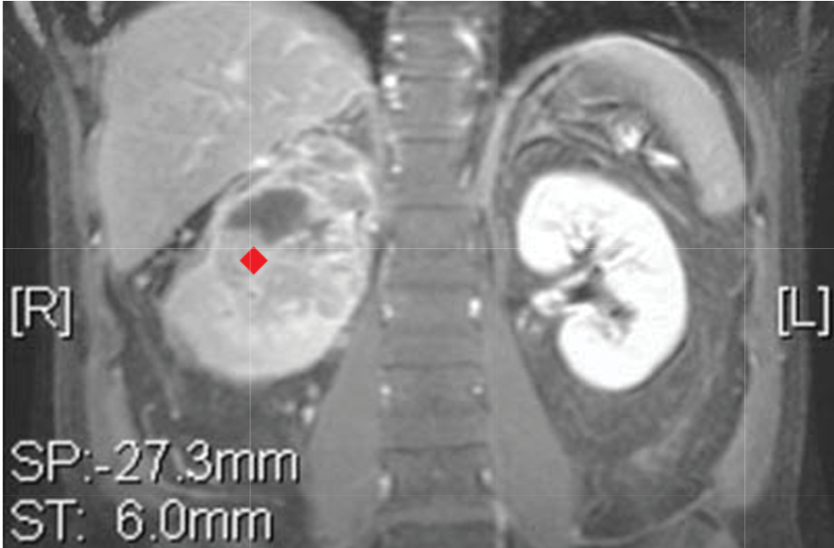
ΜΑΓΝΗΤΙΚΗ TOMOΓΡΑΦIA ΚΑΙ
ΜΕΤΕΠΕΙΤΑ ΧΕΙΡΟΥΡΓΙΚΟ ΠΑΡΑΣΚΕΥΑΣΜΑ

Slide 16
Ποιο είναι το πρόβλημα του ασθενούς;
Γιατί ο ασθενής έχει τόσο αυξημένο αιματοκρίτη;
Υπάρχει φόβος από τον υψηλό αιματοκρίτη;
Notes:
Νεφροκυτταρικό καρκίνωμα (ΝΚΚ).
Υπερέκκριση ερυθροποιητίνης από τον όγκο – παρανεοπλασματικό σύνδρομο.
Θρομβώσεις (από τους παράγοντες της τριάδας του Virchow: υπερπηκτικότητα λόγω υπεργλοιότητας).

Slide 18
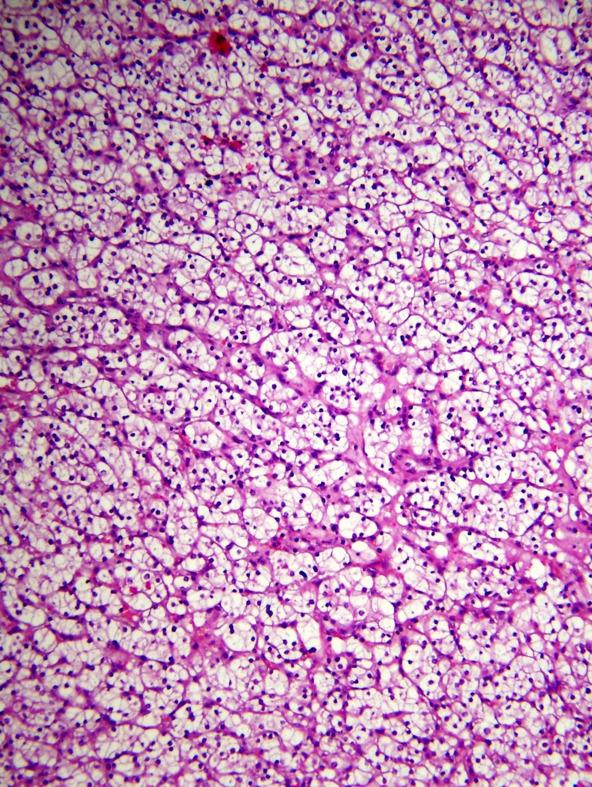
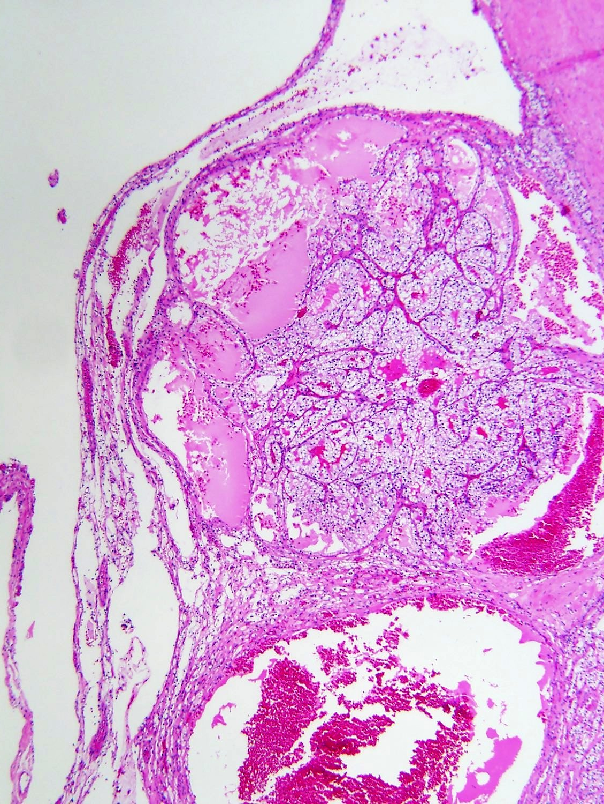
Διαυγοκυτταρικό ΝΚΚ: εμφωλεασμένη/κυψελιδική αρχιτεκτονική, προβάλλον δίκτυο λεπτοτοιχωματικών αγγείων, διαυγές κυτταρόπλασμα, (απλώς) διακριτές κυτταροπλασματικές μεμβράνες, κυστικές μεταβολές, εξαγγειωμένα ερυθροκύτταρα.

Slide 19
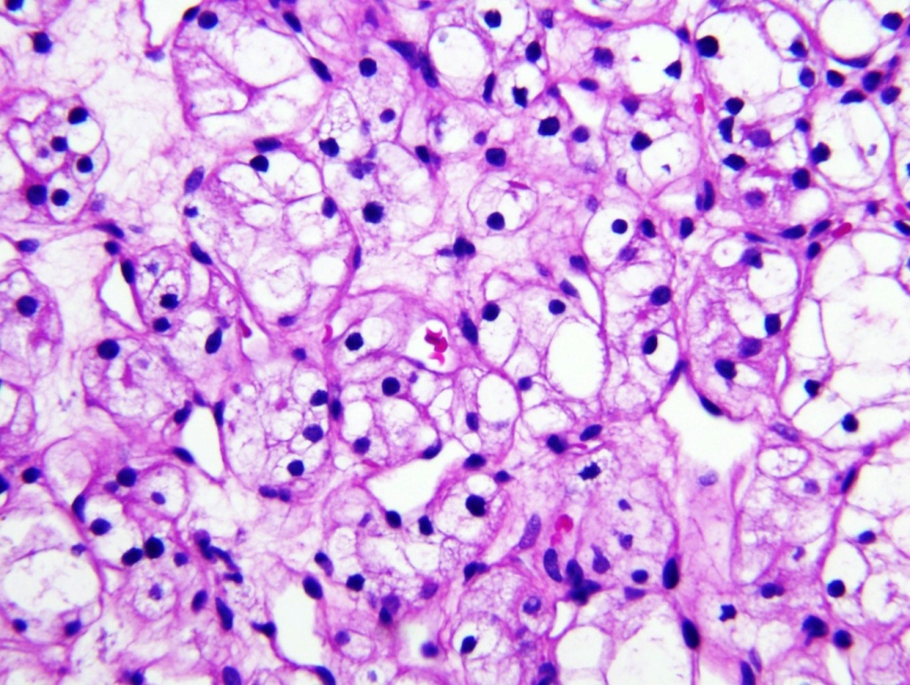
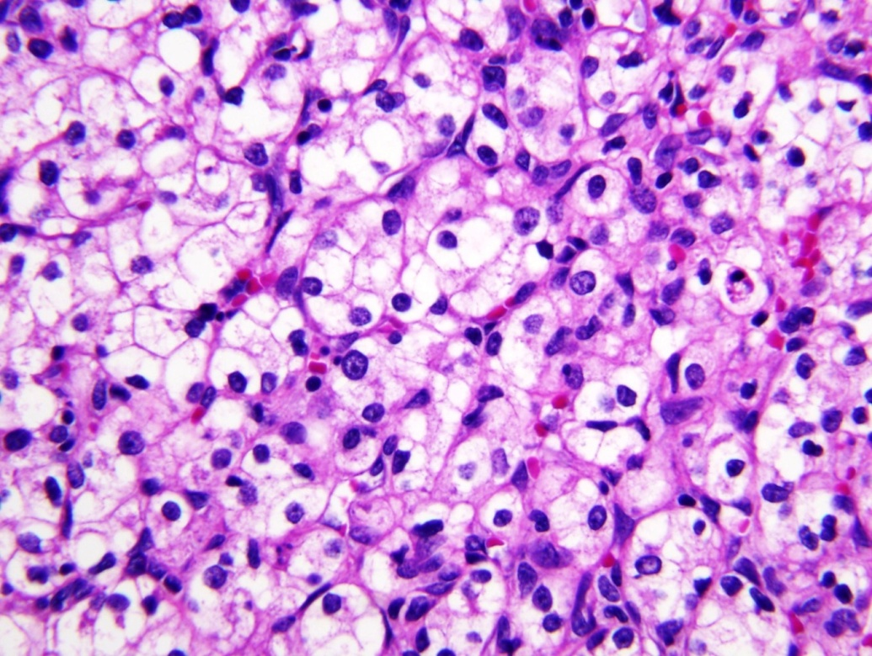
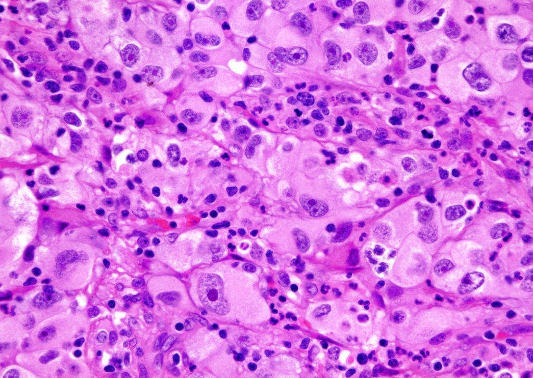
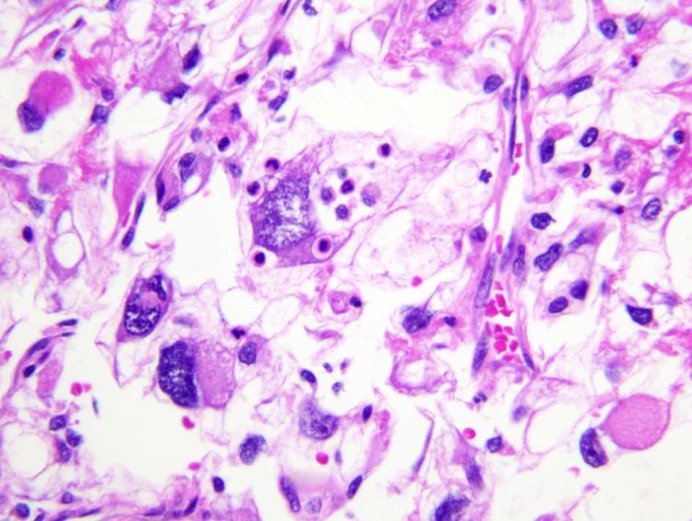
400x
Notes:
ΤΕΤΡΑΒΑΘΜΙΟ ΣΥΣΤΗΜΑ ΙΣΤΟΛΟΓΙΚΗΣ ΔΙΑΒΑΘΜΙΣΗΣ ΚΑΚΟΗΘΕΙΑΣ (GRADING)
(ΙΣΧΥΟΝ ΓΙΑ ΤΟ ΔΙΑΥΓΟΚΥΤΤΑΡΙΚΟ, ΤΟ ΘΗΛΩΔΕΣ ΚΑΙ ΤΟ ΑΤΑΞΙΝΟΜΗΤΟ ΝΚΚ)
ΜΕ ΒΑΣΗ ΤΑ ΠΥΡΗΝΙΑ ΣΤΟΥΣ ΠΥΡΗΝΕΣ ΤΩΝ ΚΑΡΚΙΝΙΚΩΝ ΚΥΤΤΑΡΩΝ
G1: πυρήνια απόντα ή δυσδιάκριτα και βασεόφιλα σε μεγέθυνση 400x. Στην πάνω αριστερή εικ., απόντα ή δυσδιάκριτα πυρήνια, ακόμα και στη μεγάλη μεγέθυνση.
G2: πυρήνια διακριτά και ηωσινόφιλα σε μεγέθυνση 400x (πάνω δεξιά εικ.) και ορατά, αλλά όχι προβάλλοντα σε μεγέθυνση 100x.
G3: πυρήνια ευδιάκριτα και ηωσινόφιλα ακόμα και σε μεγέθυνση 100x. Κάτω αριστ. εικ., 400x.
G4: ακραίος πυρηνικός πλειομορφισμός, πολυπύρηνα γιγαντιαία καρκινικά κύτταρα ή ραβδοειδής ή σαρκωματοειδής αποδιαφοροποίηση. Στην κάτω δεξιά. εικ., παράξενοι πυρήνες και ορισμένα ραβδοειδώς αποδιαφοροποιημένα καρκινικά κύτταρα.
G1 & G2 : χαμηλόβαθμη κακοήθεια
G3 & G4 : υψηλόβαθμη κακοήθεια

Slide 20
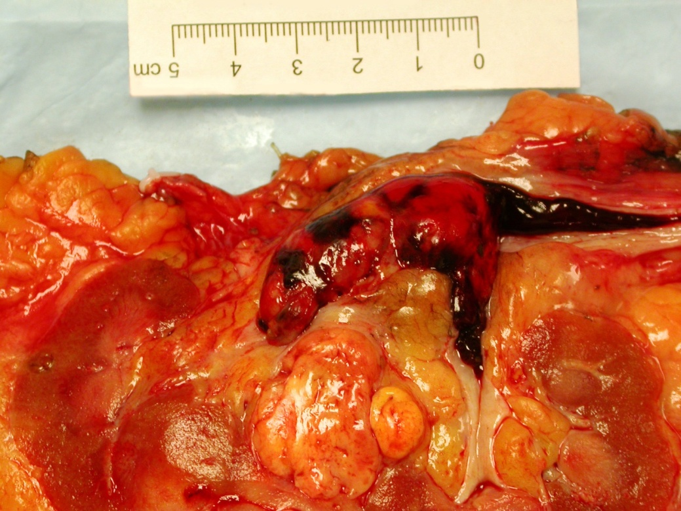
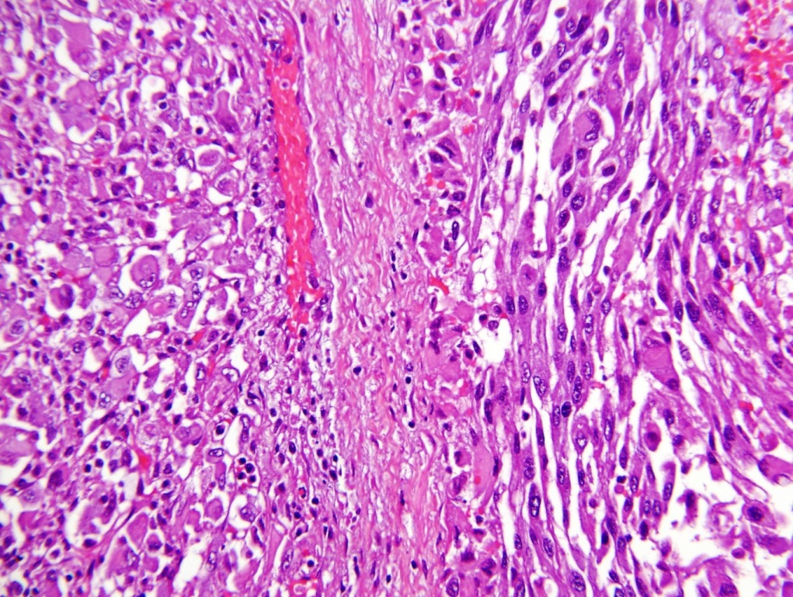
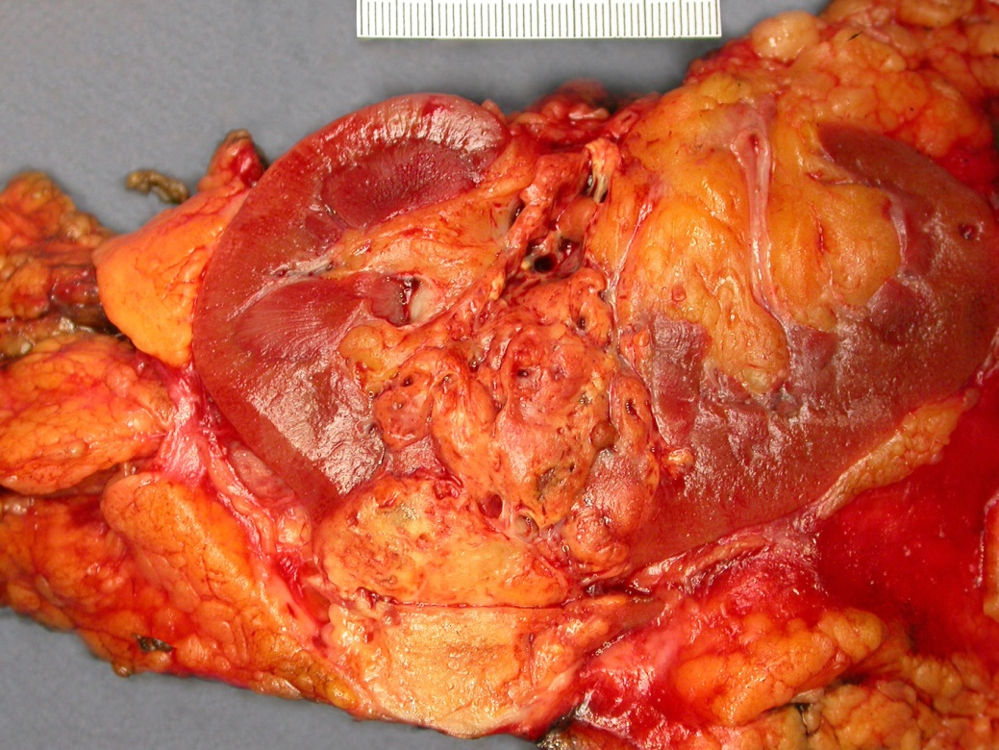
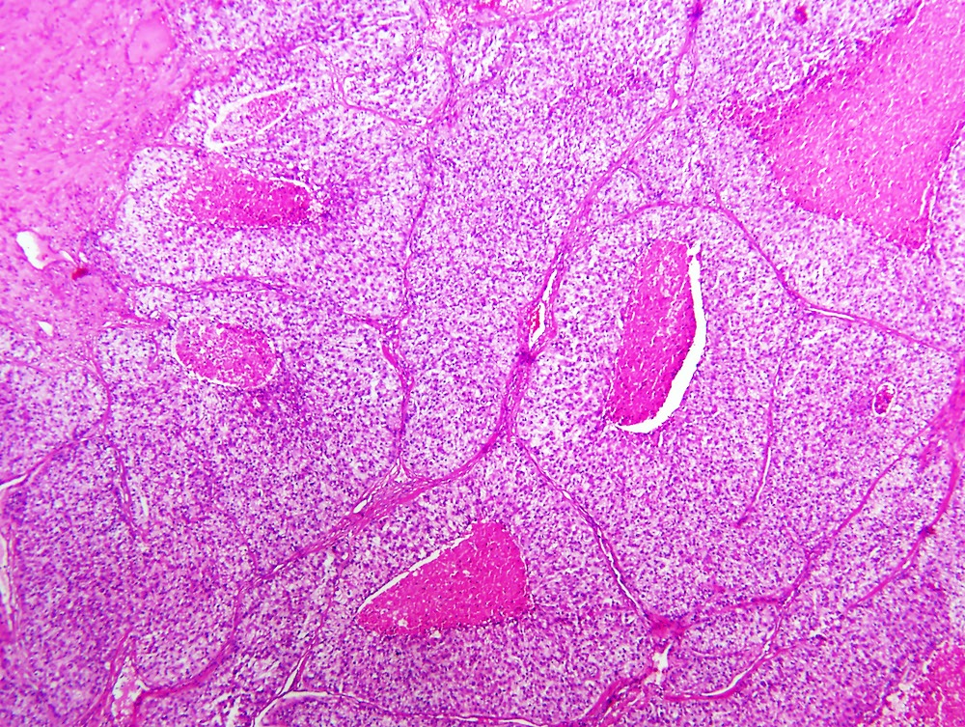
Notes:
ΕΠΙΒΑΡΥΝΤΙΚΕΣ ΠΡΟΓΝΩΣΤΙΚΕΣ ΠΑΡΑΜΕΤΡΟΙ ΔΙΑΥΓΟΚΥΤΤΑΡΙΚΟΥ ΝΚΚ
Εμπλοκή νεφρικής πυέλου. Διήθηση εντός της νεφρικής φλέβας (στάδιο τουλάχιστον pΤ3a). Επέκταση στην περιτονία του Gerota∙ πέραν αυτής, το στάδιο ανέρχεται σε pT4.
Ραβδοειδής και σαρκωματοειδής αποδιαφοροποίηση, εξ ορισμού υψηλόβαθμη κακοήθεια. Για καρκινοπαθείς του αυτού σταδίου, η εν γένει υψηλόβαθμη ιστολογική κακοήθεια και οι δύο εικονιζόμενες μορφές αποδιαφοροποίησης των καρκινικών κυττάρων επιβαρύνουν την πρόγνωση των αντίστοιχων ασθενών.
Η πηκτική νέκρωση του καρκινικού ιστού σε ποσοστό >10% της έκτασής του σχετίζεται με μικρότερη συνολική επιβίωση των εν λόγω καρκινοπαθών.

Slide 21
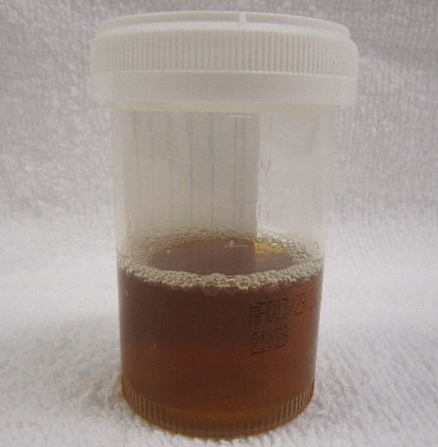
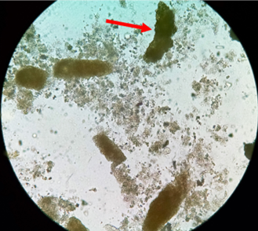
Περιστατικό 3
Ιστορικό:
Ασθενής 30 ετών προσέρχεται λόγω διάχυτης μυϊκής αδυναμίας, καθώς και ολιγουρίας και αναφερόμενης «αιματουρίας». Αναφέρει εξαιρετικά έντονη σωματική καταπόνηση προ ημερών.
Κλινική εξέταση:
Διάχυτη μυϊκή αδυναμία. Σκούρα ούρα.
Εργαστηριακός έλεγχος oρού:
Κρεατινίνη: 7 mg/dl (φ.τ.: <1.3)
Κάθαρση κρεατινίνης: 10ml/h (φ.τ.: >125)
Κρεατινική κινάση: 100.000 IU/L (φ.τ. <30)
Γενική εξέταση ούρων
Αιμοσφαιρίνη ++++
Χωρίς ερυθρά αιμοσφαίρια
Κύλινδροι με συμμετοχή
σωληναριακών κυττάρων

Slide 22
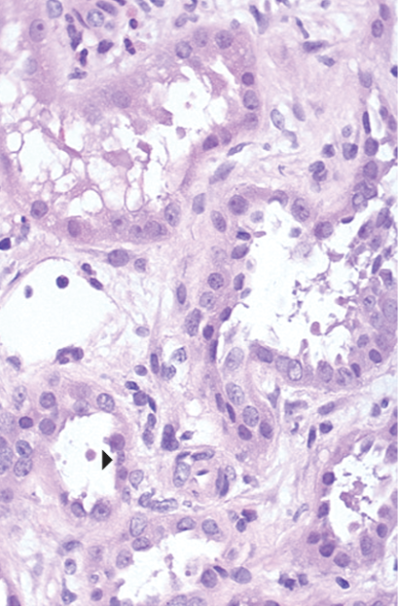
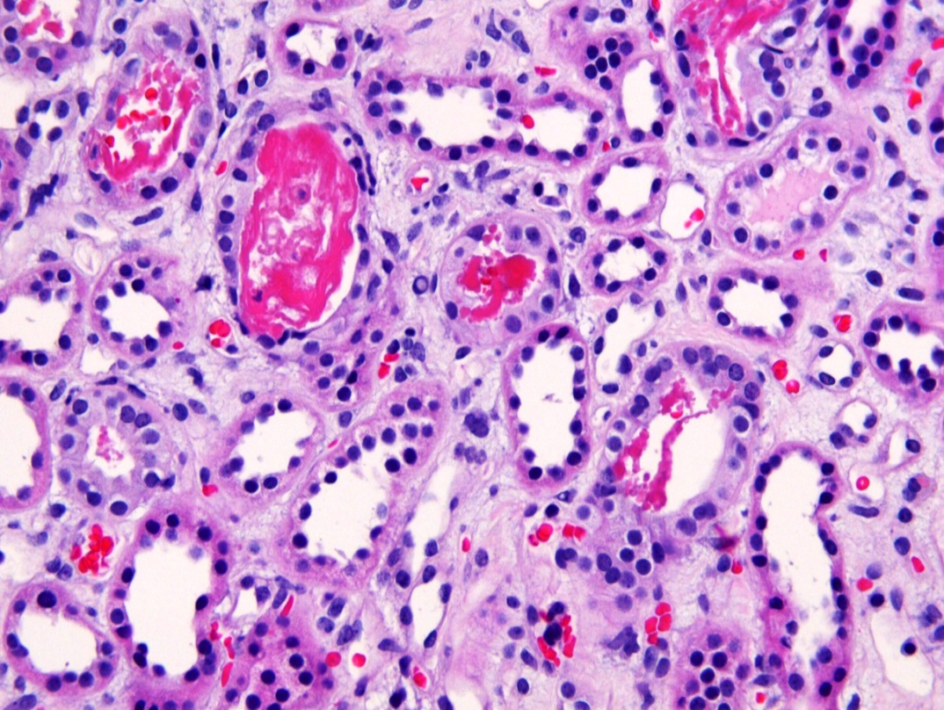
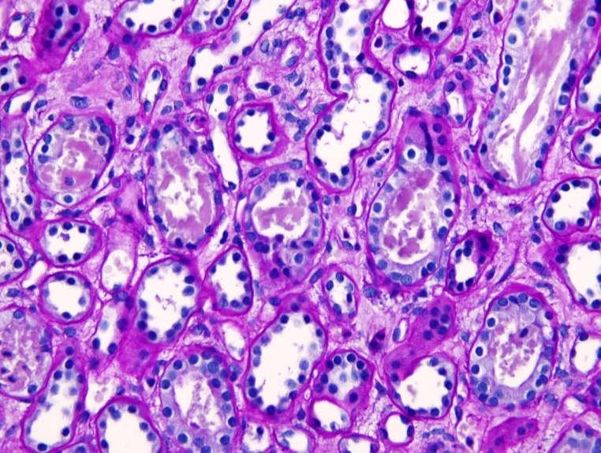
ΒΙΟΨΙΑ ΝΕΦΡΟΥ
Απώλεια ψηκτροειδούς παρυφής εγγύς σωληναρίων, αποδυνάμωση και απολέπιση της επιθηλιακής επένδυσής τους. Κοκκώδεις, εστιακά κορδονοειδείς ή κεχρωσμένοι κύλινδροι σε σωληνάρια, ασθενέστερα χρωσμένοι στη χρώση PAS (κάτω δεξιά) συγκριτικά με τη γλυκοπρωτεϊνη UMOD/THP.
Διάμεσο οίδημα. Σπειράματα χωρίς αλλοιώσεις.

Slide 23
Ποιο είναι το πρόβλημα του ασθενούς;
Γιατί η ασθενής έχει θετική αιμοσφαιρίνη στα ούρα χωρίς ερυθρά αιμοσφαίρια;
Ποια η θεραπεία;
Notes:
Οξεία σωληναριακή βλάβη (/νέκρωση) λόγω ραβδομυόλυσης.
Η μυοσφαιρίνη που απελευθερώνεται από τους μύες, ανιχνεύεται ψευδώς ως αιμοσφαιρίνη.
Υποστηρικτική. Άφθονη ενυδάτωση για να ξεπλυθούν τα σωληνάρια και πιθανώς αλκαλοποίηση των ούρων για να αυξηθεί η διαλυτότητα της μυοσφαιρίνης.

Slide 24
Eπιβεβαιωτική της διάγνωσης, ανοσοϊστοθετικότητα των κυλίνδρων στη μυοσφαιρίνη
ΔΙΑΦΟΡΟΔΙΑΓΝΩΣΗ ΡΑΒΔΟΜΥΟΛΥΣΗΣ
-Αιμοσφαιρινουρία:
Μπορεί να΄ βρίσκουμε παρόμοιας εμφάνισης, κεχρωσμένους κυλίνδρους, οι οποίοι όμως είναι αρνητικοί στη μυοσφαιρίνη και θετικοί στην αιμοσφαιρίνη , ανοσοϊστοχημικώς.
-Νεφροπάθεια από κυλίνδρους ελαφριάς αλυσίδας:
Βρίσκουμε μη τυπικούς, «σπασμένους» ή «ραγισμένους» κυλίνδρους με κυτταρική αντίδραση. Ισχυρή χρώση ελαφριάς αλυσίδας (κάπα ή λάμδα) με ανοσοφθορισμό. Αρνητική ανοσοχρώση μυοσφαιρίνης στους κυλίνδρους.
Άλλοι οξείες σωληναριακές βλάβες, συμπεριλαμβανομένων των τοξικών ή των ισχαιμικών:
Παρατηρείται, επίσης, οξύς σωληναριακός τραυματισμός με κοκκώδη υπολείμματα στον αυλό των ουροφόρων σωληναρίων. Φυσιολογική όμως η κρεατινική κινάση του ορού. Αρνητική ανοσοχρώση μυοσφαιρίνης στους κυλίνδρους.

Slide 26
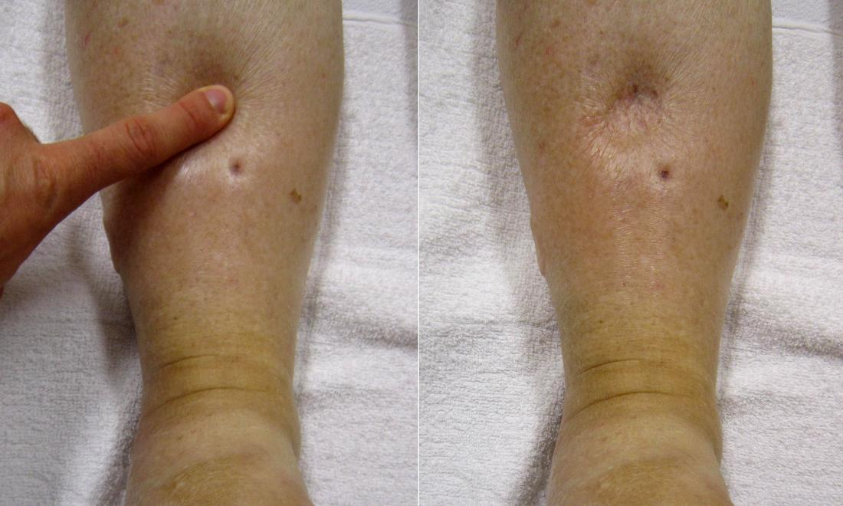
Περιστατικό 4
Ιστορικό:
Άνδρας 55 ετών προσέρχεται λόγω αισθήματος αδυναμίας από μηνών. Αναφέρει επίσης προοδευτικά επιδεινούμενο οίδημα κάτω άκρων, καθώς και περιστασιακά ναυτία και τάση για εμετό.
Κλινική εξέταση:
Αυξημένη αρτηριακή πίεση (170/110 με όριο 140/90), ωχρότητα δέρματος και επιπεφυκότων, ζυμώδη οιδήματα αστραγάλων και κνημών, άμφω.
Εργαστηριακός έλεγχος:
Κρεατινίνη: 7 mg/dl (φ.τ.: <1.3)
Κάθαρση κρεατινίνης: 10 ml/h (φ.τ.: >125),
Αιματοκρίτης: 24% (φ.τ.: 35-45),

Slide 27
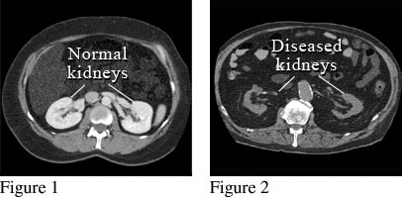
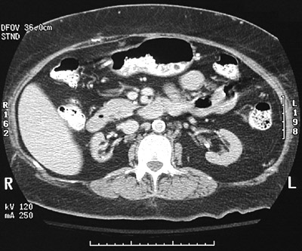
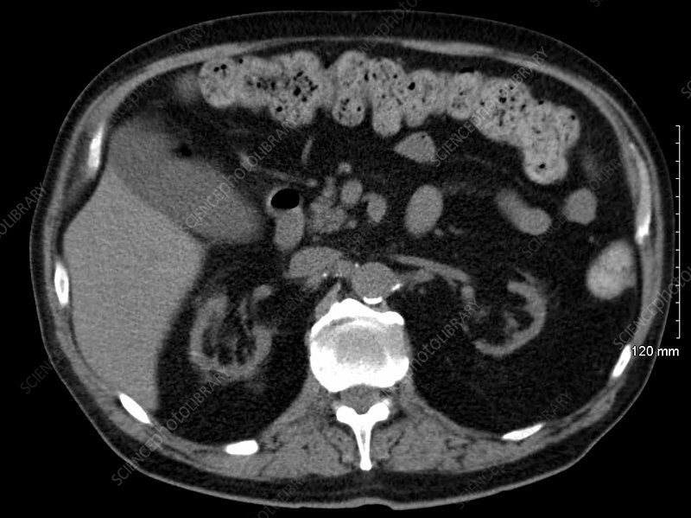
Notes:
Δεξιά, η αξονική του ασθενούς.

Slide 28
Ποια η νόσος του ασθενούς;
Έχει νόημα να γίνει βιοψία προς αναζήτηση του αιτίου;
Για ποιο λόγο εμφανίζει α) αναιμία και β) οιδήματα ο ασθενής;
Notes:
Χρόνια νεφρική ανεπάρκεια
Όχι, καθώς δεν θα δούμε, πλέον, στοιχεία της παθολογίας που το προκάλεσε, αλλά και να δούμε, δεν θα μπορούμε πια να παρέμβουμε θεραπευτικά.
α) Λόγω ανεπαρκούς παραγωγής ερυθροποιητίνης από τους ατροφικούς νεφρούς.
β) Ουσιαστικά λόγω κατακράτησης όγκου και άλατος. Όταν ο ασθενής έχει πολύ χαμηλό GFR , ακόμα και όταν δεν έχει φτάσει στο στάδιο της αιμοκάθαρσης, οι νεφροί του δεν μπορούν να διαχειριστούν περισσότερο από 3-4 γρ. αλάτι την ημέρα, το οποίο και κατακρατείται μαζί με νερό στον οργανισμό, με αποτέλεσμα την νεφρογενή υπέρταση και τα ζυμώδη οιδήματα. Γι’ αυτό στους νεφροπαθείς συνιστούμε όχι περισσότερο αλάτι από 2 γρ. τη μέρα και έως 2 λίτρα νερό την ημέρα (εάν έχουν αναπτύξει οιδήματα).
Εάν ο νεφροπαθής είχε εμφανίσει νεφρωσικό σύνδρομο, θα είχε οιδήματα ΚΑΙ λόγω της βαριάς λευκωματουρίας, αλλά σε προχωρημένη πια νεφρική ανεπάρκεια, δεν θα είχε πλέον σπειράματα για να υπάρχει από αυτά απώλεια πρωτείνης πάνω από 3,4 γρ/24ωρο.

Slide 29
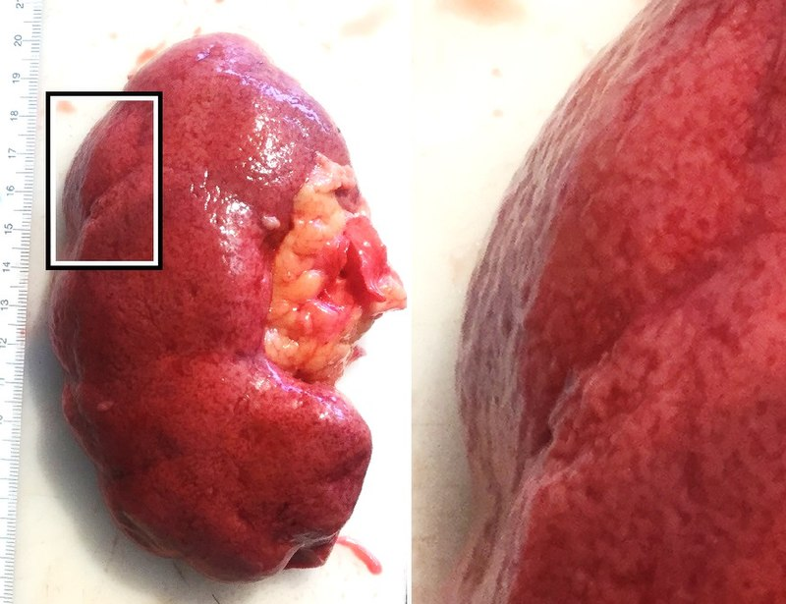
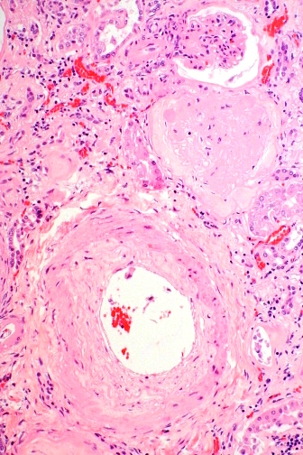
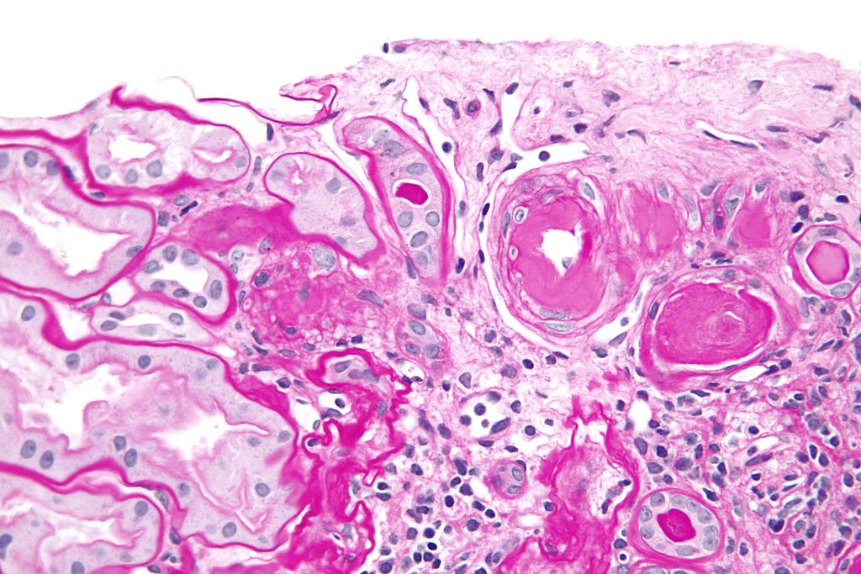
Nεφροσκλήρυνση υπερτασικής αιτιολογίας. Μακροσκοπικά, λεπτοκοκκώδης επιφάνεια. Μικροσκοπικά, παχυσμένες και σκληρυσμένες αρτηρίες, αρτηριδιοϋαλίνωση (PAS), διάσπαρτα σκληρυσμένα σπειράματα.

Slide 30
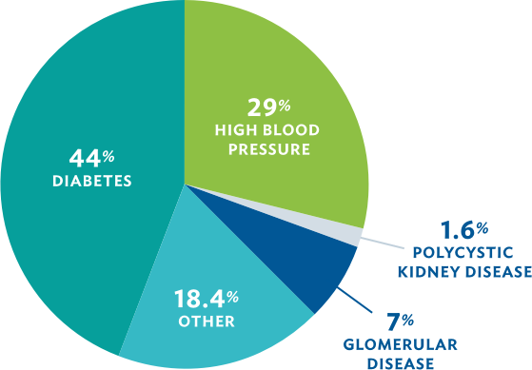
ΑΙΤΙΑ
ΧΡΟΝΙΑΣ ΝΕΦΡΙΚΗΣ ΑΝΕΠΑΡΚΕΙΑΣ

Slide 31
Χρόνια νεφρική ανεπάρκεια:
Η αζωθαιμία εξελίσσεται σε ουραιμία σε μια περίοδο ετών.
Στάδια χρόνιας νεφρικής ανεπάρκειας
-Μειωμένο νεφρικό απόθεμα (GFR 50% του φυσιολογικού) με ακόμα φυσιολογικές τιμές BUN και κρεατινίνης.
-Eγκατάσταση νεφρικής ανεπάρκειας:
αζωθαιμία, αναιμία, υπέρταση, πολυουρία και νυκτουρία.
-Νεφρική κάμψη:
GFR < 20% του φυσιολογικού, οι νεφροί δεν μπορούν να ρυθμίσουν τον όγκο των διαλυμένων ουσιών και ο ασθενής εμφανίζει οίδημα, μεταβολική οξέωση και υπασβεστιαιμία.
-Νεφρική νόσος τελικού σταδίου:
GFR < 5% του φυσιολογικού, αντιπροσωπεύει το τελικό στάδιο διαφόρων νεφρικών νόσων.

Slide 32
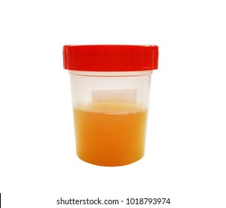
Περιστατικό 5
Ιστορικό:
Γυναίκα, 33 ετών, προσέρχεται λόγω υπερηβικού άλγους, συχνουρίας και δυσουρικών ενοχλημάτων, με συνοδό αιματουρία.
Κλινική εξέταση:
Απύρετη, χωρίς ευρήματα από την κλινική εξέταση, πλην ήπιας ευαισθησίας σε ψηλάφηση του υπογαστρίου.
Εργαστηριακός έλεγχος:
Χωρίς λευκοκυττάρωση, χωρίς CRP.
Από γενική εξέταση ούρων:
Άφθονα πυοσφαίρια (>100 κ.ο.π.)
Πολλά ερυθρά (20-30 κ.ο.π.)
Άφθονοι μικροοργανισμοί
Χωρίς κυλίνδρους, χωρίς δύσμορφα ερυθρά

Slide 33
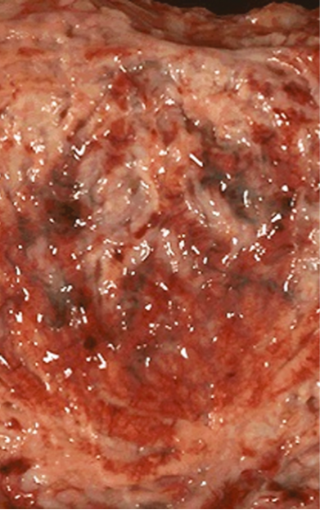
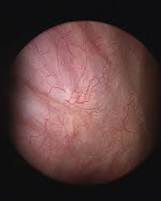
Κυστεοσκόπηση
Notes:
Αριστερά το φυσιολογικό, δεξιά της ασθενούς.

Slide 34
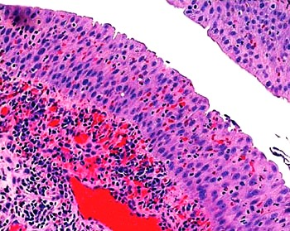
Παρουσία ουδετερόφιλων

Slide 35
Ποια είναι η νόσος της ασθενούς;
Γιατί αυτή η νόσος προσβάλει συχνότερα γυναίκες;
3. Εάν τις επόμενες ημέρες η ασθενής ανέπτυσσε πυρετό και οσφυαλγία, ποια επιπλοκή θα υποψιαζόσασταν;
Notes:
Οξεία κυστίτιδα, μικροβιακής αιτιολογίας ( συχνότερα από E. coli, Proteus, Klebsiella, Enterobacter ). Κλινική η διάγνωση.
Μικρότερο μέγεθος γυναικείας ουρήθρας.
Οξεία Πυελονεφρίτιδα - Ουρολοίμωξη.

Slide 36
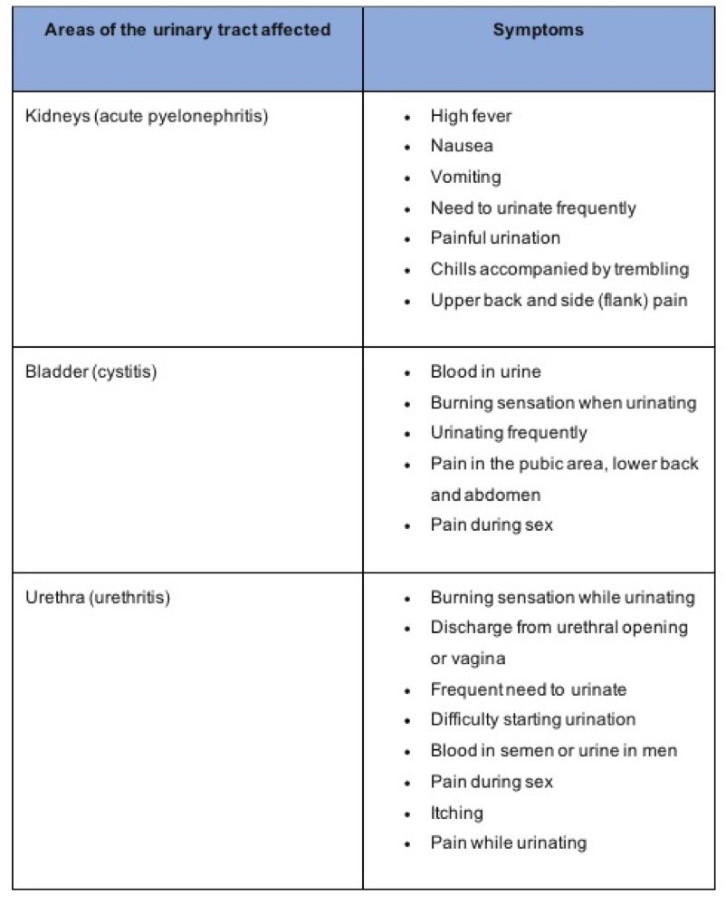

Slide 37
Περαιτέρω μελέτη για τις εξετάσεις
Κανάλι YouTube «Ανδρέας Χ. Λάζαρης : ΙΣΤΟΠΑΘΟΛΟΓΙΑ» - Αρχεία βίντεο 16^{ης} λίστας:
-1. «ΜΑΚΡΟΣΚΟΠΙΚΕΣ ΑΛΛΟΙΩΣΕΙΣ ΟΥΡΟΠΟΙΗΤΙΚΟΥ»
-2. «ΣΠΕΙΡΑΜΑΤΙΚΕΣ ΝΕΦΡΙΚΕΣ ΝΟΣΟΙ» Κλινικοπαθολογοανατομική παρουσίαση περιστατικών.
-3. «ΝΟΣΟΙ ΟΥΡΟΠΟΙΗΤΙΚΟΥ ΣΥΣΤΗΜΑΤΟΣ» Κλινικοπαθολογοανατομική παρουσίαση περιστατικών.
-4. «ΟΓΚΟΙ ΤΟΥ ΝΕΦΡΟΥ»
-5. «ΠΑΘΟΛΟΓΟΑΝΑΤΟΜΙΑ ΟΥΡΟΔΟΧΟΥ ΚΥΣΤΗΣ»
-6. «ΝΕΦΡΟ-ΟΥΡΟΛΟΓΙΚΗ ΙΣΤΟΠΑΘΟΛΟΓΙΑ» Διά ζώσης επαναληπτικό φροντιστηριακό μάθημα, επικεντρωμένο σε μικροσκοπικές εικόνες.
Ηλεκτρονικό χαρτοφυλάκιο μαθήματος «ΠΑΘΟΛΟΓΙΚΗ ΑΝΑΤΟΜΙΚΗ» - Kατάλογος αρχείων 5.06 «ΟΥΡΟΠΟΙΗΤΙΚΟ ΣΥΣΤΗΜΑ», Αντίστοιχα με τα παραπάνω, αρχεία ppt A.X.Λάζαρη:
-1. «ΜΑΚΡΟΣΚΟΠΙΚΗ ΕΚΤΙΜΗΣΗ ΑΛΛΟΙΩΣΕΩΝ ΟΥΡΟΠΟΙΗΤΙΚΟΥ ΣΥΣΤΗΜΑΤΟΣ»
-2. «ΒΑΣΙΚΟ ΚΛΙΝΙΚΟΠΑΘΟΛΟΓΟΑΝΑΤΟΜΙΚΟ ΦΡΟΝΤΙΣΤΗΡΙΟ ΝΕΦΡΙΚΩΝ ΝΟΣΩΝ» Διαφάνειες 1-55.
-3. «ΒΑΣΙΚΟ ΚΛΙΝΙΚΟΠΑΘΟΛΟΓΟΑΝΑΤΟΜΙΚΟ ΦΡΟΝΤΙΣΤΗΡΙΟ ΝΕΦΡΙΚΩΝ ΝΟΣΩΝ» Διαφάνειες 56-95 & ΣΥΜΠΛΗΡΩΜΑΤΙΚΟ ΚΛΙΝΙΚΟΠΑΘΟΛΟΓΟΑΝΑΤΟΜΙΚΟ ΦΡΟΝΤΙΣΤΗΡΙΟ ΝΟΣΩΝ ΟΥΡΟΠΟΙΗΤΙΚΟΥ.
-4. «ΟΓΚΟΙ ΝΕΦΡΟΥ»
-5. «ΙΣΤΟΠΑΘΟΛΟΓΙΑ ΟΥΡΟΔΟΧΟΥ ΚΥΣΤΗΣ (ΠΛΗΡΕΣ ΑΡΧΕΙΟ)» από τον υποκατάλογο «ΑΡΧΕΙΑ ΕΜΒΑΘΥΝΣΗΣ ΣΤΗΝ ΟΥΡΟΓΕΝΝΗΤΙΚΗ ΙΣΤΟΠΑΘΟΛΟΓΙΑ»
-6. «ΕΠΑΝΑΛΗΠΤΙΚΟ ΦΡΟΝΤΙΣΤΗΡΙΑΚΟ ΜΑΘΗΜΑ & ΘΕΜΑΤΑ ΕΞΕΤΑΣΕΩΝ ΝΕΦΡΟ-ΟΥΡΟΛΟΓΙΚΗΣ ΙΣΤΟΠΑΘΟΛΟΓΙΑΣ»
Όσ-οι/-ες ενδιαφέρονται ιδιαίτερα για την παθολογική ιατρική ειδικότητα της νεφρολογίας και την χειρουργική ιατρική ειδικότητα της ουρολογίας κι επιθυμούν να εμβαθύνουν στη σχετική παθολογοανατομία, μπορούν να μελετήσουν τα υπόλοιπα αρχεία βίντεο της 16^{ης} λίστας από το παραπάνω κανάλι μου καθώς και τα υπόλοιπα αρχεία μου ppt και word από τον κατάλογο αρχείων 5.06 του ηλεκτρονικού χαρτοφυλακίου του μαθήματος «ΠΑΘΟΛΟΓΙΚΗ ΑΝΑΤΟΜΙΚΗ».

